Slide 1
Instrumentation connectée (IoT)
pour les observatoires environnementaux et la santé

Slide 2
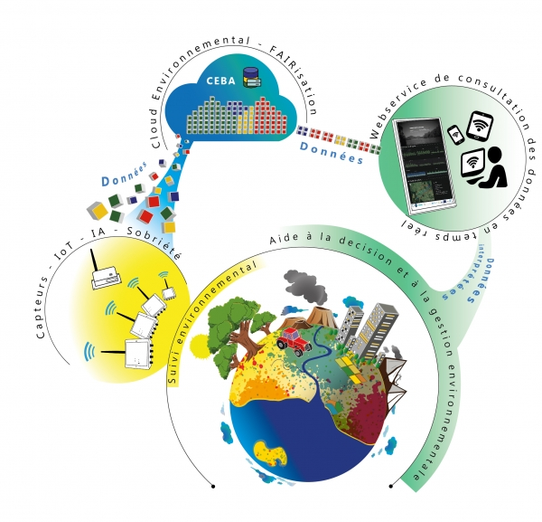
Gestion des données
Modélisation-action
Capteurs-IoT-IA
Planète sous pression anthropique
Observation
Infrastructure de collecte de données ConnecSenS © Erwan Roussel

Slide 3
La genèse
« L’UCA intègre la première division des universités françaises »
La politique
2015
Fev. 2017
Fev. 2022
Les moyens
CPER- ConnecSenS1
CPER- ConnecSenS2
CPER- IDEAL
2016
€€€
2019
2020
€€
2023
2024
€€€
Le labo
Enjeu: nécessité de renforcer son ancrage sur le site/territoire
Opportunité: projet Cap2025 de l’I-Site UCA
Force: ses services techniques, son expertise dans l’instrumentation
Faiblesse: peu visible et peu impliqué sur le site
Risque: perte de son cœur d’activité ?

Slide 4
2016 …

Slide 5
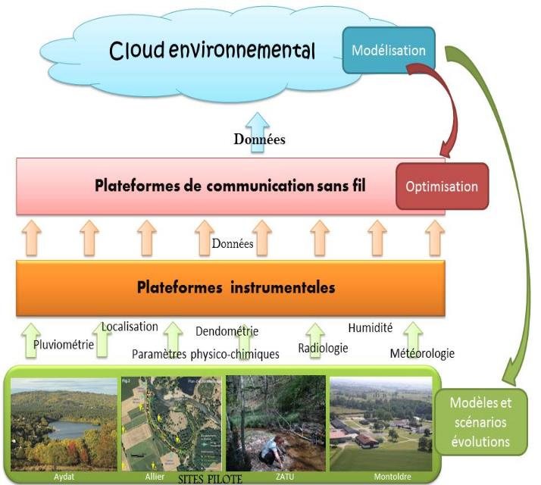
Projet fondateur: ConnecSenS
CEBA: Cloud Environnemental au Bénéfice de l’Auvergne
Besoins communs autour de l’IoT pour l’environnent
Autonomie
Robustesse
Frugalité
Qualité de service
4 sites – 4 thématiques de recherche
L’eau comme sujet d’intérêt partagé

Slide 6
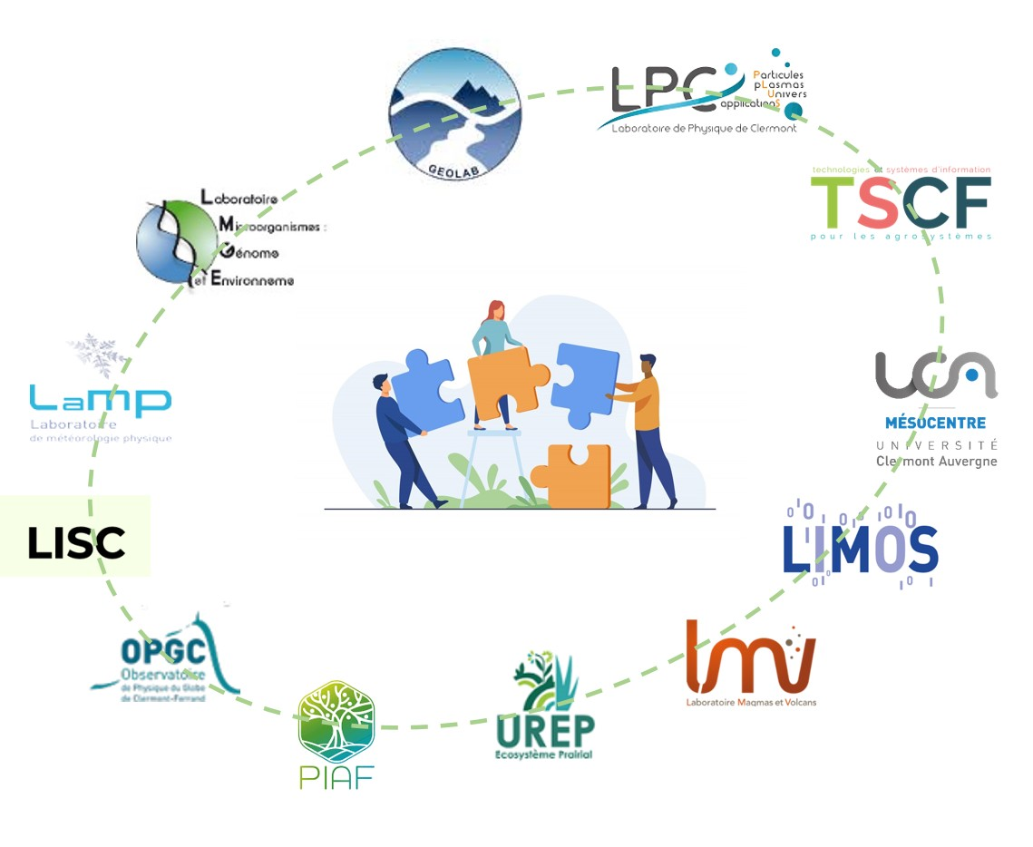
Communauté ConnecSenS
Fédération des Recherches en Environnement
Axe DATA de I-Site
Pôle Recherche « Eau »
Opportunisme
Proximité
Intérêts partagés
S’inscrire sur la durée

Slide 7
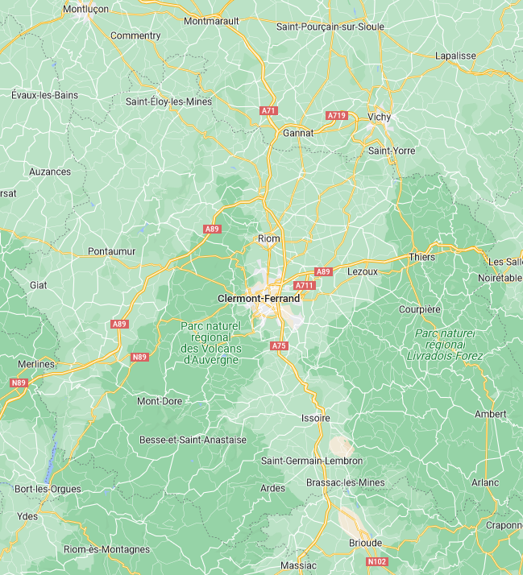
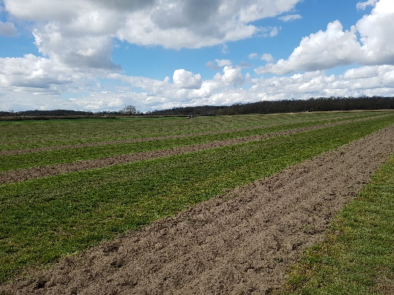
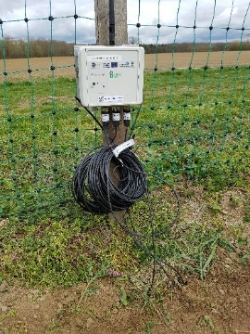
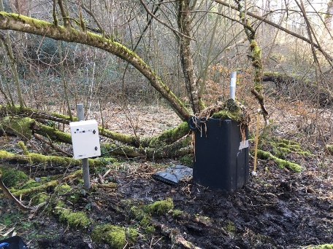
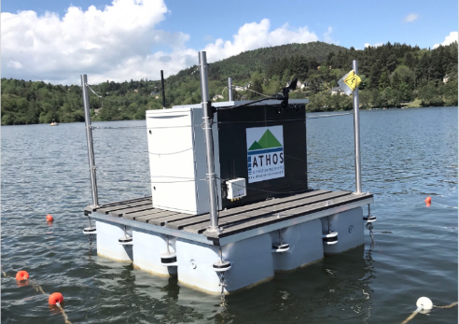
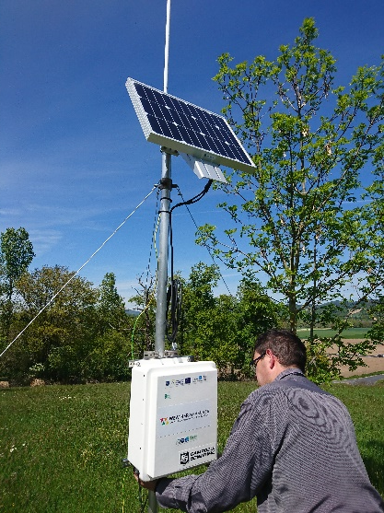
Sites équipés du réseau ConnecSenS
Montoldre-INRAE
BV Veyre – Pôle Eau
Créateur : Aurelien MATHEVON
Droits d'auteur : CopyToon
ZATU/Lachaux-LPC/LMGE
Aydat-LMGE
Auzon- Geolab
Les Hermines + Les Fades + + La Cassière - LMGE

Slide 8
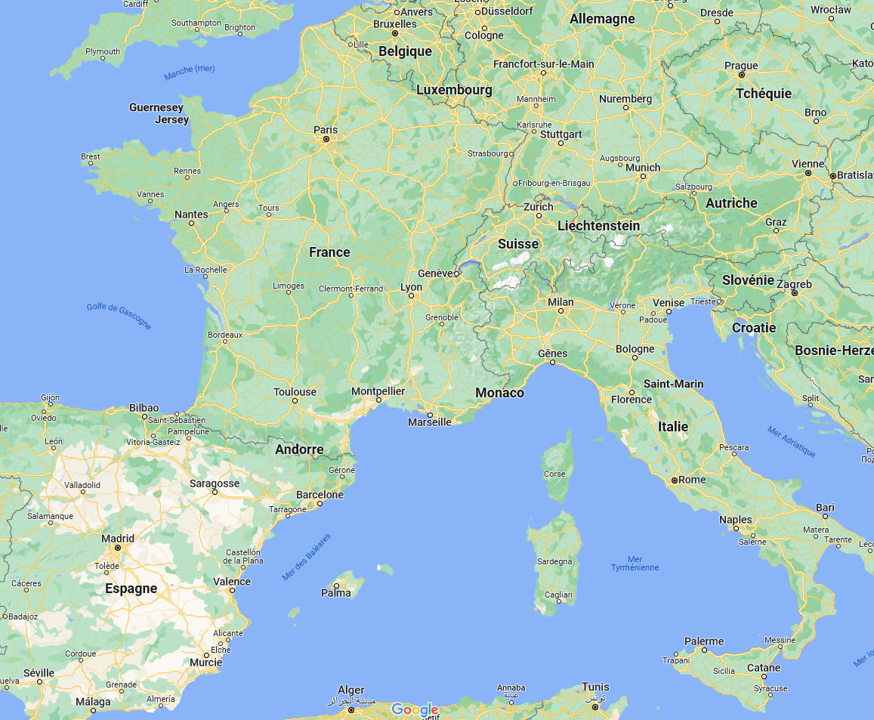
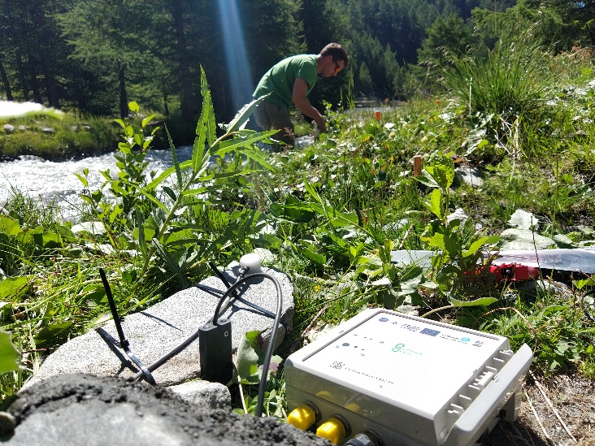
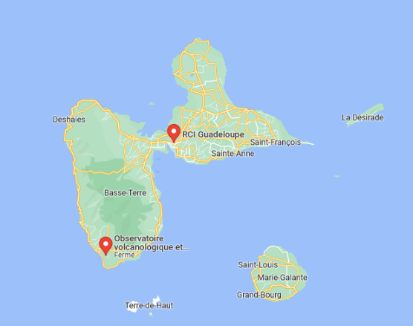
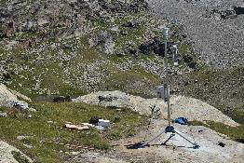
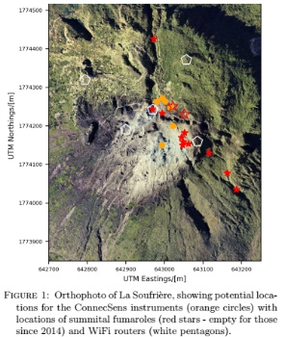
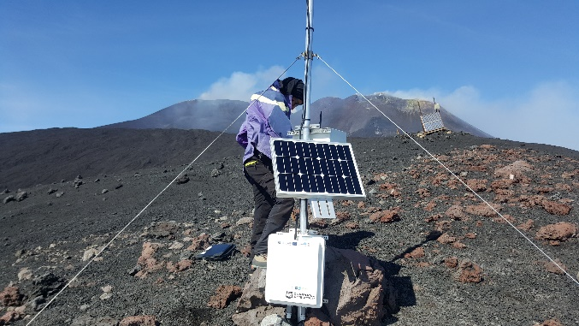
Sites équipés du réseau ConnecSenS
Alpes-Geolab
Soufrière-LMV/OPGC
Etna_LMV/LPC
Volcan La soufrière

Slide 9
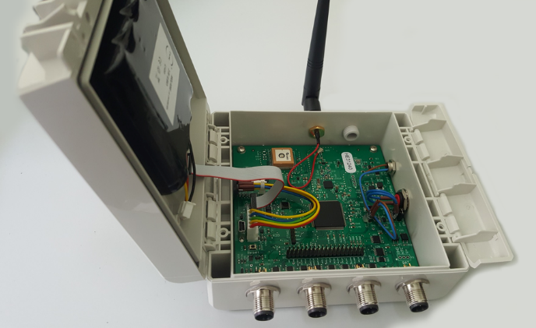
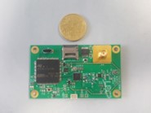
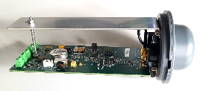
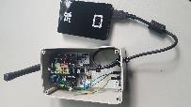
Conception de solutions Nœuds communicants
 | SoLo | SoLo-Mod | Capsule | CosmoNode
Communication | LoRaWAN | LoRaWAN / LoRa | LoRaWAN / LoRa | Satellitaire (Kinéis)
Application | Divers | Cyano Lac | enterrée | Divers- Lieux isolés
Autonomie | 1 an | > 1 an | 1 an | 6 mois
GPS | oui | oui | non | oui
Périodicité des mesures | Paramétrable | Paramétrable | Paramétrable | Paramétrable
Périodicité des envois | Paramétrable | Paramétrable | Paramétrable | Suivant le passage des satellites
Sondes et capteurs | Adaptable sur mesure¹ | Sonde cyano. | Humidité/température sol et air | Adaptable sur mesure¹
¹ pluviomètre, anémomètre, tensiomètre, station météo, capteur humidité du sol, température, etc.

Slide 10
2016 …
2023-2027
IDEAL

Slide 11
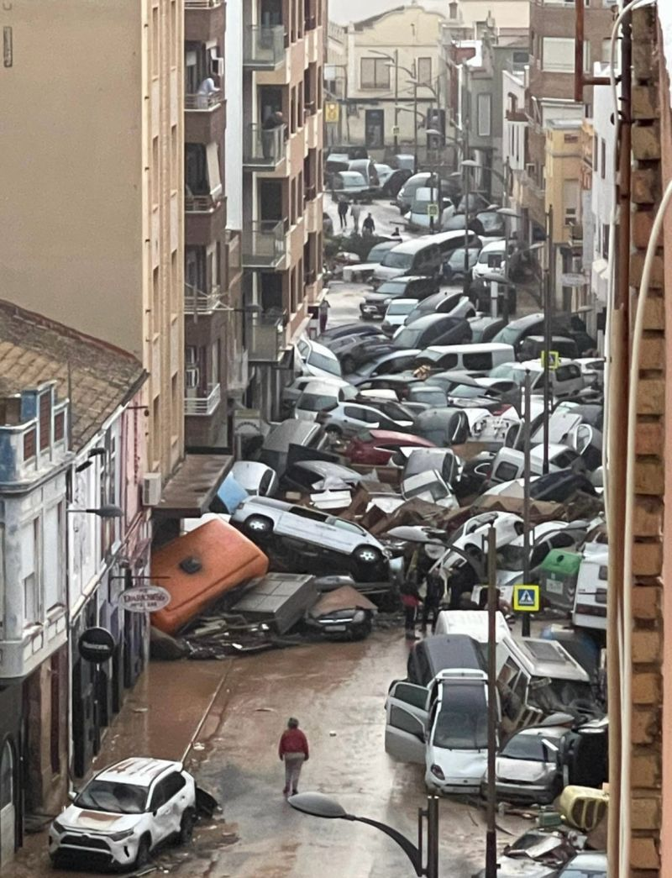
IDEAL, l’innovation technologique
face aux défis de l’eau au XXIème siècle
Internet des Objets
Big Data
Intelligence articifielle
Un des 5 projets pluriannuels du CPER en Auvergne (2023 – 2027)
Co-portage: LIMOS - LPCA
Financement: 940 k€
Région AURA: 840 k€
CNRS-IN2P3: 100 k€
Soutien annuel de 2 RHs (thèse, post-doc) par Clermont-Auvergne Métropole
Redescente des données pertinentes
Liaison plus fiable
Implémentation hardware de l’intelligence « apprise »
Optimisation
énergétique
Stockage, collecte, traitement
et visualisation des données

Slide 12
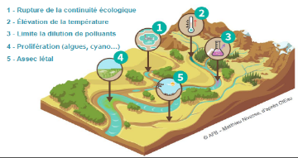
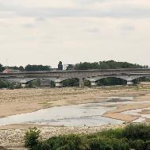
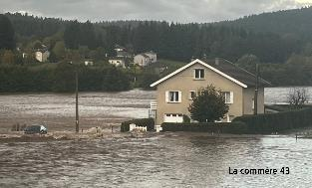
Deux actions centrées sur les défis de l’eau
Low-Flow
OBSERVAe
Etude de l’aggravation des étiages et des basses eaux estivales sur le « bon » fonctionnement des écosystèmes aquatiques et riverains
Partenaires hors LPCA : Fédération de Recherche en Environnement EAU + LabCom IOTAe
Surveillance de la rivière Allier par IoT satellitaire
Gestion de la ressource
Alerte en cas d’inondation
Partenaires hors LPCA: Conseil Départemental 63, Etablissement Public Loire, Fédération de Pêche 63, INRAE, société CREATHIV

Slide 13
2016 …
2023-2027
IDEAL
OCOD
2025-2028

Slide 14
anr OCOD Optimisation de la COllecte de Données via Nœuds Terrestres et Vecteur Aérien, en milieu contraint, et application en agriculture
Objectif global :
Recueil de données environnementales en agriculture isolée → agir sur les besoins des plantations
Moyens : drone, nœuds communicants au sol, protocoles LoRa, Wifi
Travaux LPCA :
Réveil Drone → nœuds
Au sol → transmission données
Autonomie énergétique des nœuds
Porteur du projet : F. Pinet
INRAE (labo TSCF Clermont)
Partenaires :
INRIA FUN
FEMTO-ST
LPCA
→ Principaux acteurs :
E. Bergeret, D. Cajal, L. Royer
(10/48-15/48-5/48)
chatGPT
Durée : 48 mois
Début : 01/01/2025
LPCA → recrutement 18 mois ingénieur
Budget : 63000€ ingé + 30000€ instrumentation
Manips en majorité sur Campus de Montluçon

Slide 15
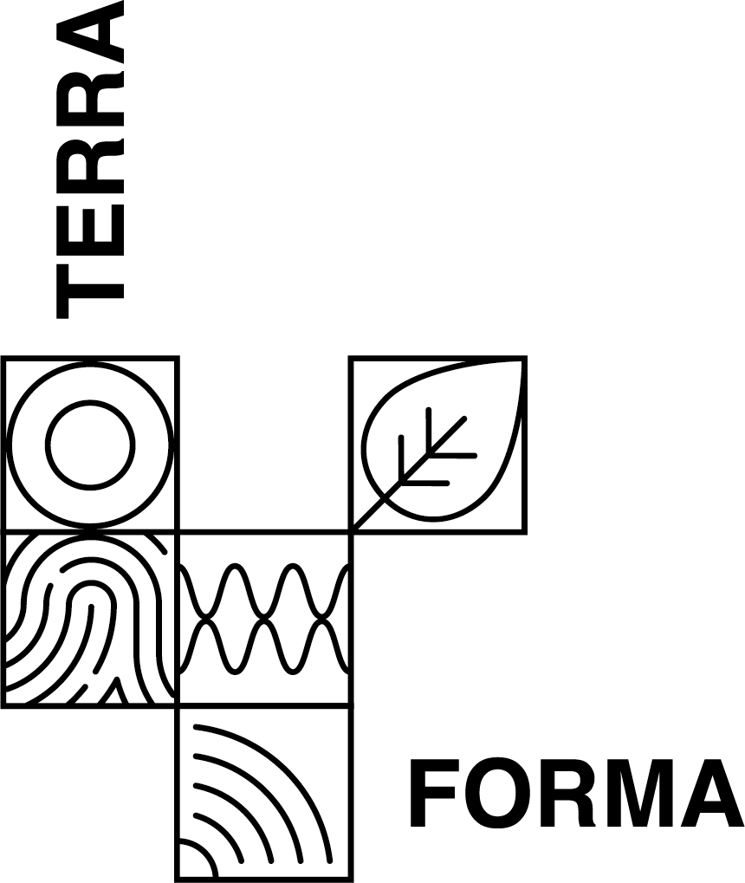
2016 …
2023-2027
IDEAL
OCOD
2025-2028
2022-2029

Slide 16
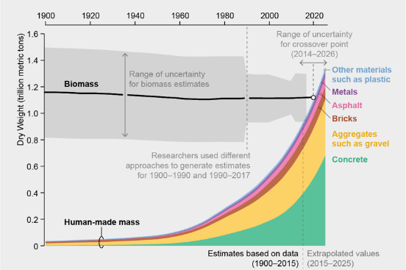
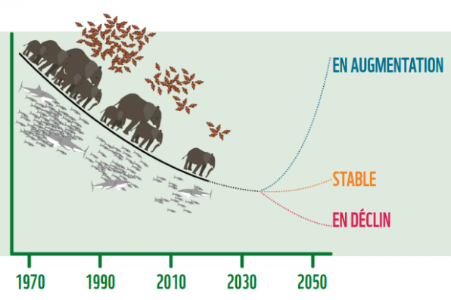
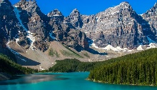
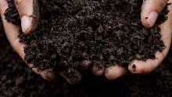
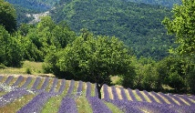
TERRA FORMA Innovative sensor networks to understand the Planet Habitability
Anthropocene: proposed geological epoch dating from the commencement of significant human impact on Earth's geology and ecosystems
Terra Forma project will help to understand the Planet Habitability
4 key challenges for Planet Hab.
Water ressources
Chemical pressure
Soil capital
Biodiversity habitats
Biodiversity collapse of 68% since 1970. WWF 2020
To understand
Development of:
Smart sensors
Communication infrastructures
Social infrastructure¹
Innovative sensor networks deployed at environmental observation sites
¹ TF must be connected to the society to produce the needed social change for better social ecosystems more resilient and sustainable

Slide 17
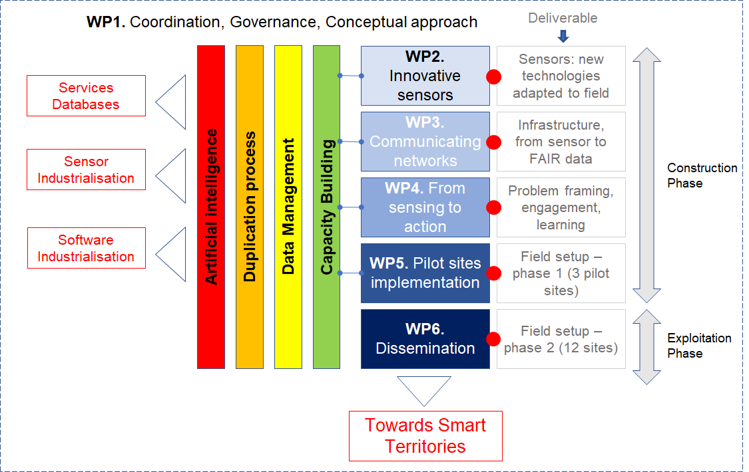
Some keys figures of Terra Forma project
PopCorn
Organization of the project
Terra Forma project is:
Collaboration of 42 Laboratories
from11 Universities, 11 Institutes of Research
Budget of 9.6M€
From 2022 to 2029
6 work packages
FR
➔ WP2 dedicated to the development of innovative sensors adapted to field
➔ WP3 dedicated to the building of the infrastructure to collect, transmit and manage the data

Slide 18
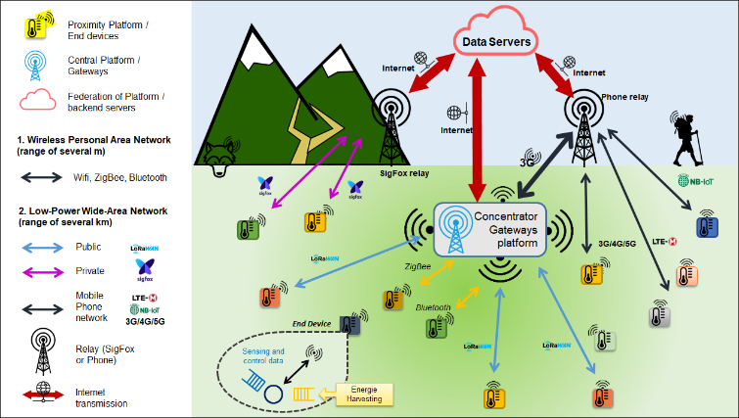
From Field Measurements to Science → From Sensors to Cloud
Science
WP3
Dense and scalable networks of heterogeneous sensors
Servers
Manage (FAIR)
Central Plateform
D
A
T
A
Transfer
[Process]
Collect
Systems to be deployed
Processing of the data
End
devices
Transfer
[Process]
Collect
[Transfer]
[Process]
Sensors
Produce
Low-Cost
Science avec et pour la société
Observations
Low-Tech
Qualité de service
Duplication
Notes:
The objective of this kind of infrastructure is to produce data from the observation to produce at the end science. For that, we will need sensors will produce the data and possibility a first level of data processing …

Slide 19
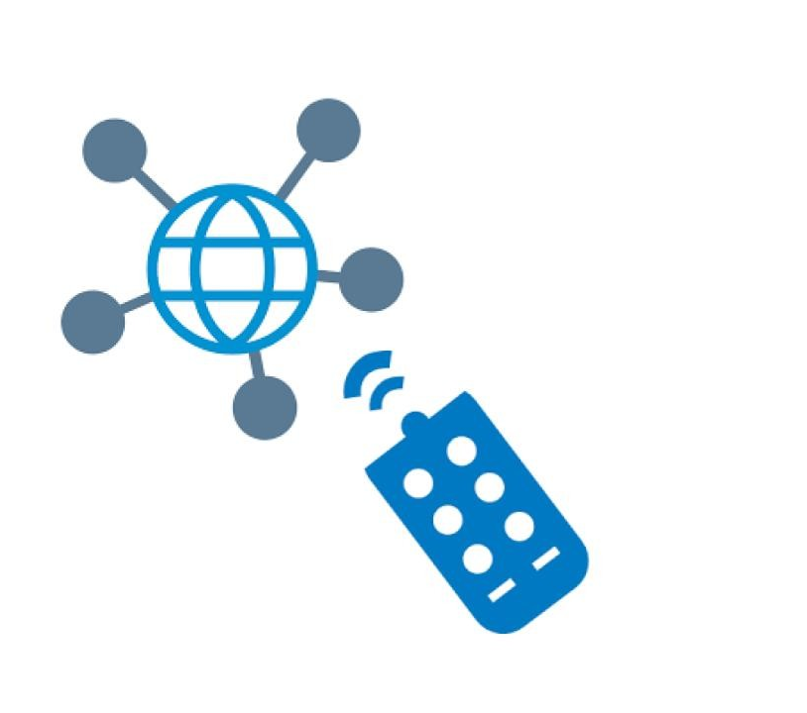
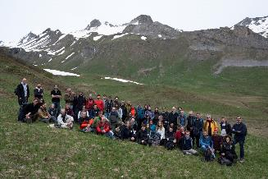
Projet d’infra. TF: flux de données « chaudes »
Site 3
Site 1 (ex : Lautaret)
Global Server
(Clermont)
Local LNS
MQTT Global broker
MQTT Local broker
Expérimentation TF@Lautaret mai 24
National LNS
(IRIT-Toulouse)
MQTT Central broker
Site 2
Notes:
Laurent : 1mn max

Slide 20
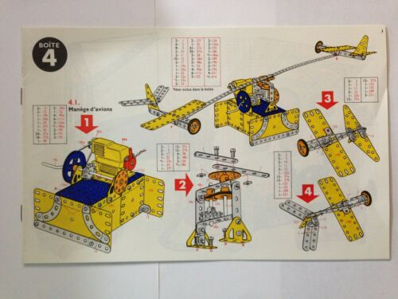
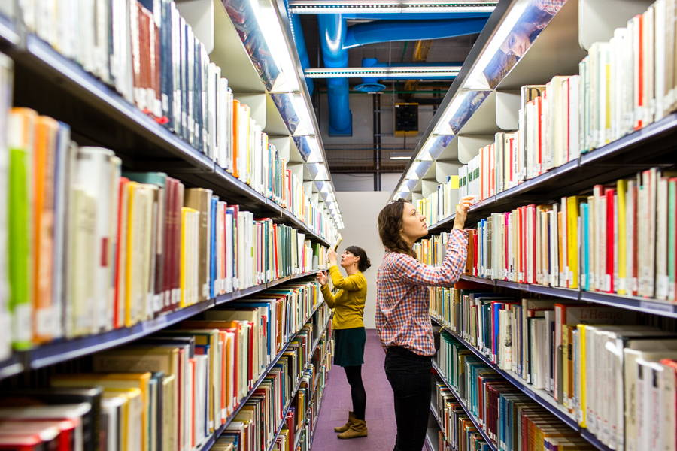
Catalog of technical solutions from and for the environmental research community
Know-how
New systems
Electronics
Smart systems
Integration, packaging
On-site deployment and use
Energy Harvesting
Measurement in environment
Developed systems
Control
Embedded Memories
Power supply
Complete Instruments
Packages
Communication
Sensors
Localisation
15.11.24

Slide 21
Catalog of technical solutions from and for the environmental research community
Idée
Communauté
Soutien
15.11.24

Slide 22
2016 …
2023-2027
IDEAL
OCOD
2025-2028
2022-2029
E.Bergeret
e-santé mobilité
2019 …

Slide 23
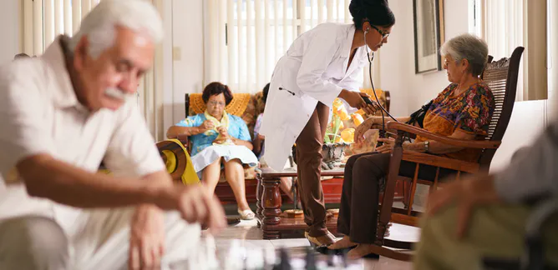
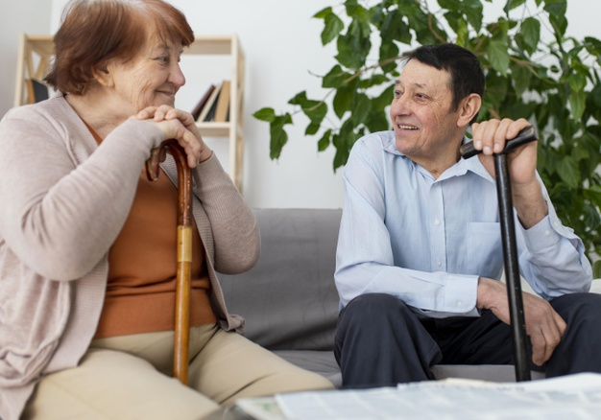
Contexte
Sédentarité importante des patients souffrant de maladie chronique
Étude de la mobilité fine pour fournir aux soignants :
des outils de suivi dans la durée de leurs patients
des outils d'étude de similarité de profils de sédentarité inter-patients
➮ limites des outils du commerce développés pour la pratique sportive
Notes:
Du postulat vers des contraintes annexes

Slide 24
Contexte
Partenaires impliqués
Médecine
Analgesia: suivi de patients souffrant de douleur chronique
CHU, AM2EP: suivi de patients atteints d'obésité, de troubles rhumatologiques, maladies psychiatriques...
Informatique
LIMOS: big data et apprentissage profond
Informatique
LIMOS: big data et apprentissage profond
Physique
LPC: conception de dispositifs capteurs innovants
Physique
LPCA: conception de dispositifs capteurs innovants
Psychologie
LAPSCO: intégration de mesures variation du rythme cardiaque
Psychologie
LAPSCO: intégration de mesures variation du rythme cardiaque
Entreprises
Bepatient, Withings...

Slide 25
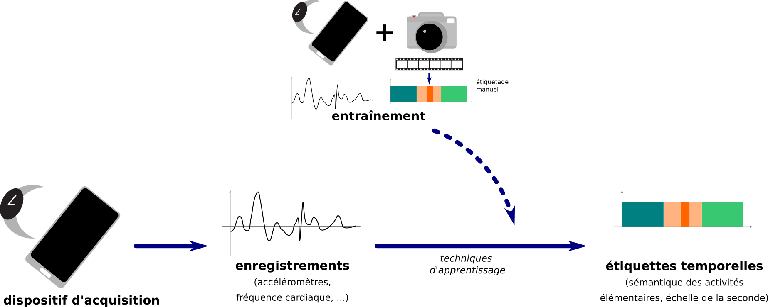
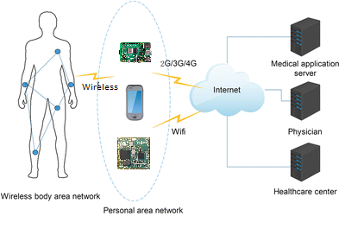
Apprentissage profond pour la détection des mouvements fins de la sédentarité
Wireless link transmission :
Stand
Sit
Raise one arm
….
Conception et utilisation d'une taxonomie hiérarchique dédiée au mouvement fin
Approches deep learning innovantes pour adapter le réseau à chaque utilisateur (personnalisation)
Génération de signatures quotidiennes pour l'étude inter et intra-patients

Slide 26
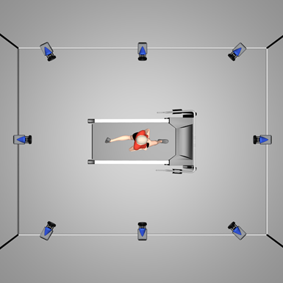
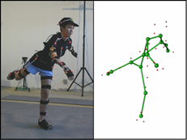
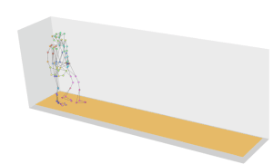
Apprentissage profond pour l'étiquetage de trajectoires 3D
LIMOS / LPC
Jean-Marie Favreau (MCF)
Emmanuel Bergeret (PR)
Stage M2 2021 (Issam Khedher)
Capture de mouvement 3D et acquisition de données spatio-temporelles
Etiquetage des mouvements 3D pour préparer l'étiquetage d'entraînement des données capteur

Slide 27
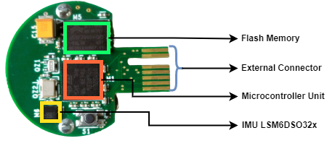
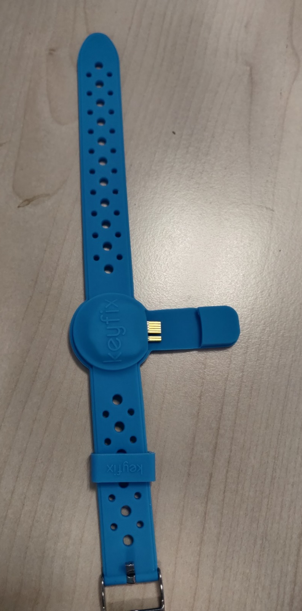
Dispositif de mesure
Miniaturisation
Autonomie
Faible conso.
Coût réduit
Autonomie
11 jours d’autonomie en fonctionnement 24H/24H avec mesure à 50 Hz
8 Gbit de données (~ 6 jours)
Mono IA compatible
Manque de RH pour accompagner ce projet (apprentissage)

Slide 28
2024 …
2016 …
2023-2027
IDEAL
OCOD
2025-2028
2022-2029
E.Bergeret
e-santé mobilité
2019 …

Slide 29
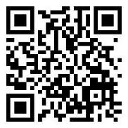
https://www.connecsens.org/

